Slide 1
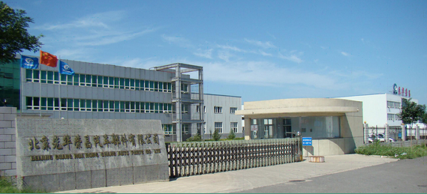
重汽统帅座椅VAVE提案汇总
公司 Company
版本号 Version
日期 Date

Slide 2
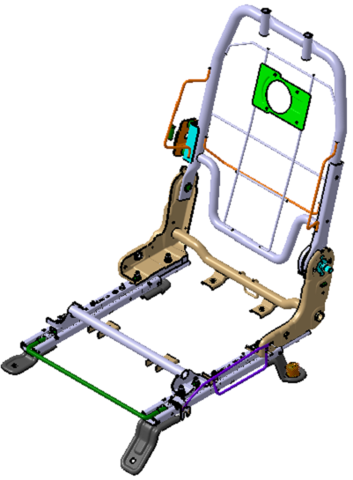
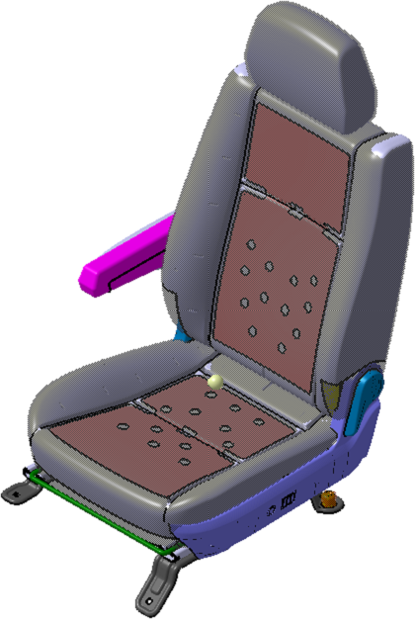
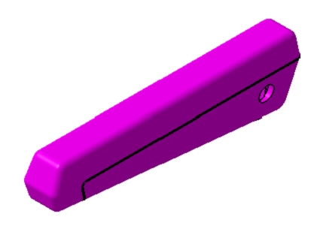
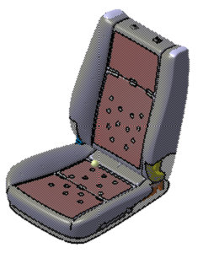
二、降本方向分析
1、调角器
2、滑轨
3、骨架材质
4、支撑钢丝
1、骨架降本
扶手已寻到B点供应商，价值工程部核算成本时按照常州立天扶手核算。
常州立天：42.68元
廊坊富衫：26.75元
2、扶手
司机座
3、面料降本

Slide 3
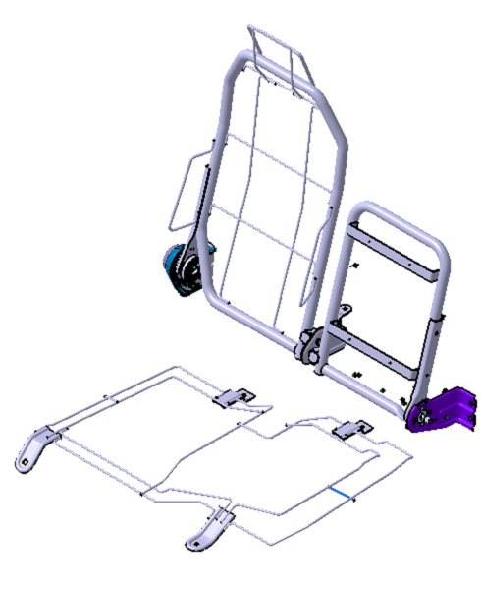
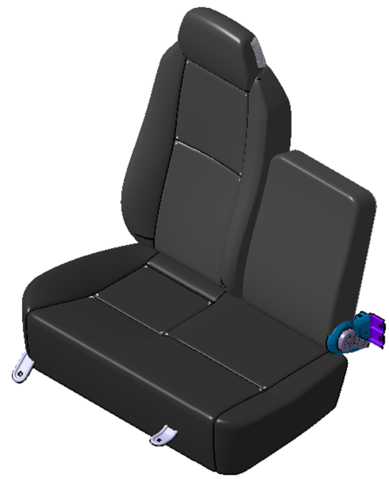
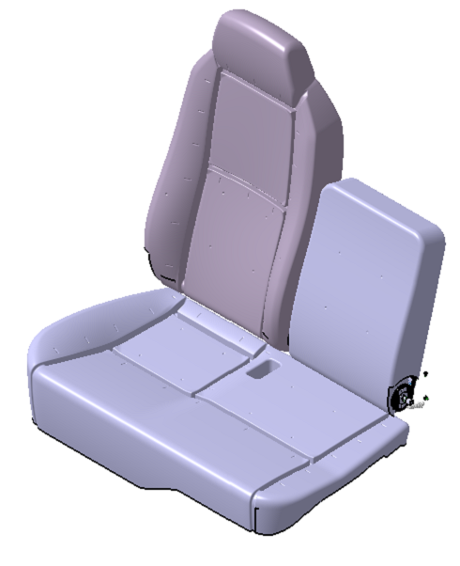
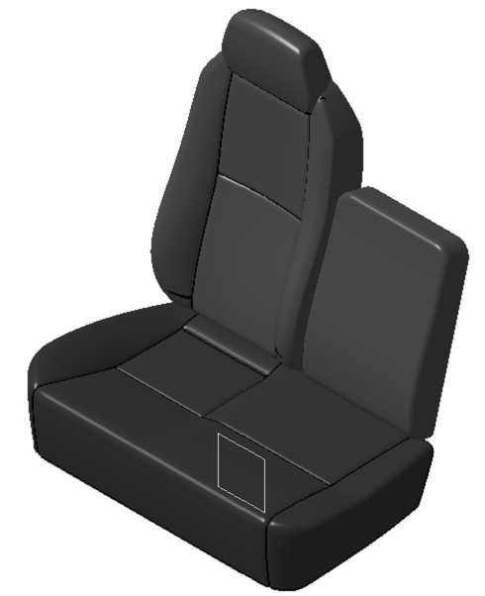
二、降本方向分析
1、骨架材质
2、支撑钢丝
1、骨架降本
2、发泡降本：再生棉（支撑块）是否可以取消
3、面料降本

Slide 4
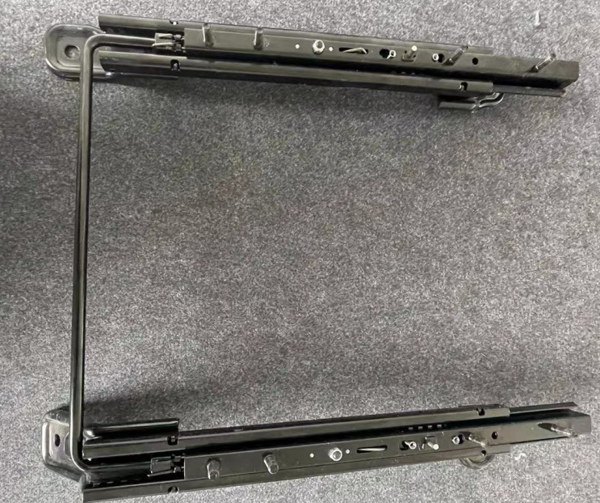
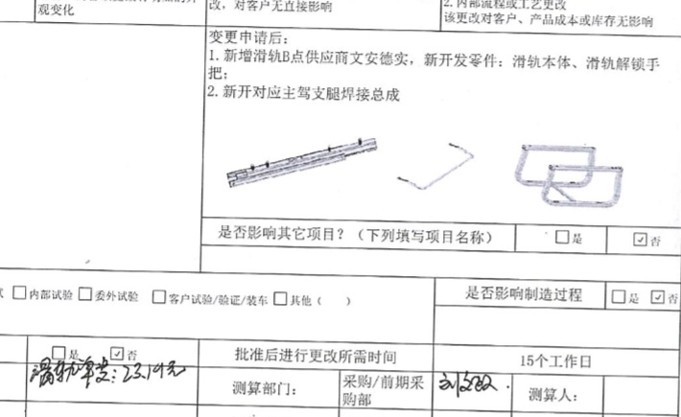
三、VAVE降本方案-滑轨
统帅滑轨现状-力乐滑轨
降本提案-切换厂家（文安德实）
一套滑轨总成：解锁手柄*1
滑轨本体*2
地脚钣金*4
采购价格81元
文安德实单只轨体23.19元
一套滑轨总成参照欧马可座椅62元左右
结论：
切换文安德实滑轨预估可行，需新开4个地脚钣金，预估新开地脚钣金模具费用10万元。
风险：
德实滑轨与力乐滑轨比较：滑轨解锁力偏大，滑动阻力偏大。

Slide 5
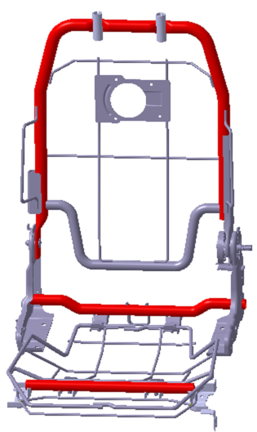
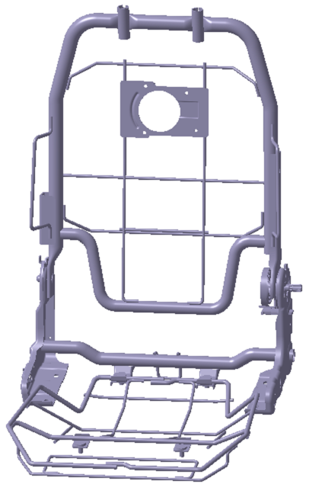
三、VAVE降本方案-骨架（更换管材、取消钢丝）
统帅2080主驾靠背骨架现状
降本提案
适用项目：
统帅2080主驾
统帅1880主驾
J7F（BA95)主驾
虎V主驾
管材均更改为Q235 T=1.5
管材均更改为SPCC T=1.5

Slide 6
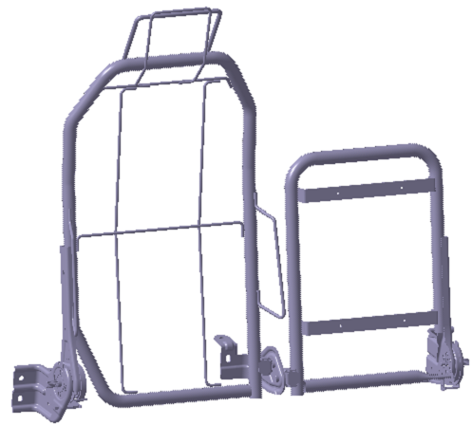
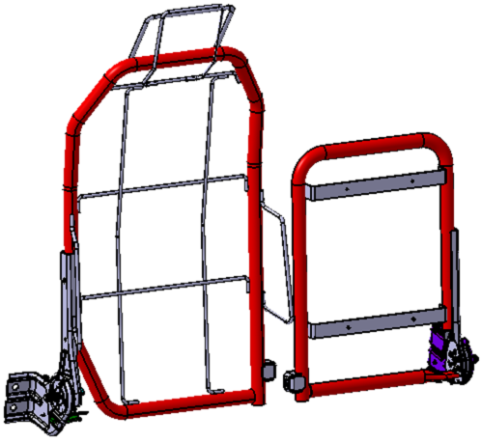
三、VAVE降本方案-骨架（更换管材、取消钢丝）
统帅2080副驾靠背骨架-现状
统帅2080副驾靠背骨架-降本提案
适用项目：
统帅2080副驾统帅
适用项目：
统帅2080副驾统帅
红色管材均为Q235 T=1.5

Slide 7
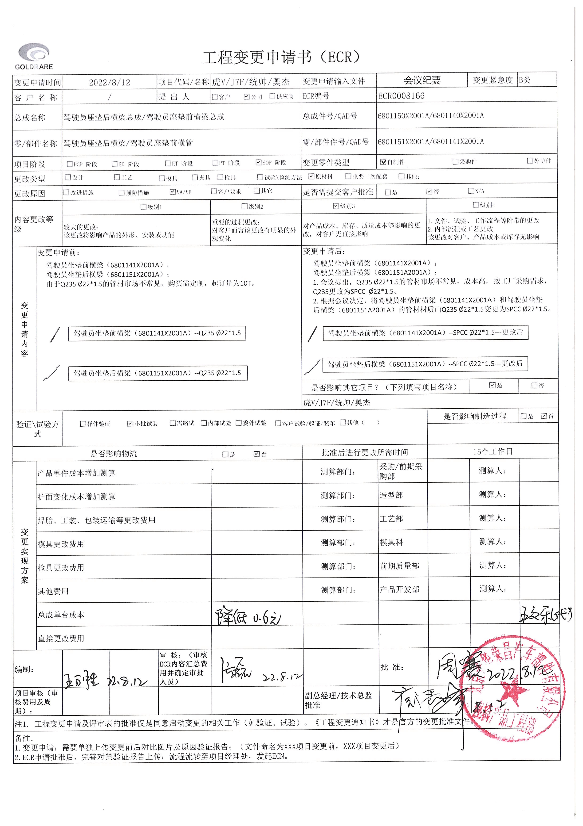
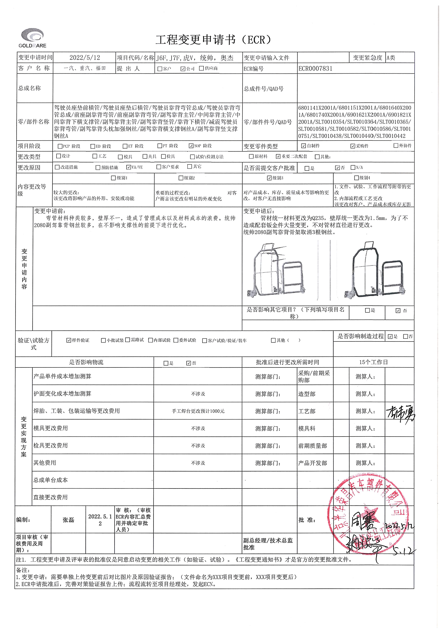
VAVE
骨架VAVE设变已经下发

Slide 8
三、VAVE降本方案-滑轨
统帅滑轨现状-力乐滑轨
降本提案-切换厂家（文安德实）
一套滑轨总成：解锁手柄*1
滑轨本体*2
地脚钣金*4
采购价格81元
文安德实单只轨体23.19元
一套滑轨总成参照欧马可座椅62元左右
结论：
切换文安德实滑轨预估可行，需新开4个地脚钣金，预估新开地脚钣金模具费用10万元。
风险：
德实滑轨与力乐滑轨比较：滑轨解锁力偏大，滑动阻力偏大。

Slide 9
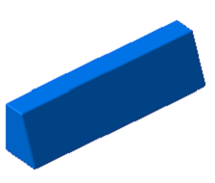
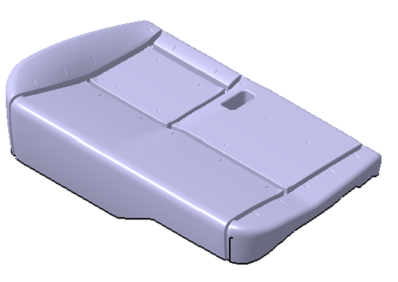
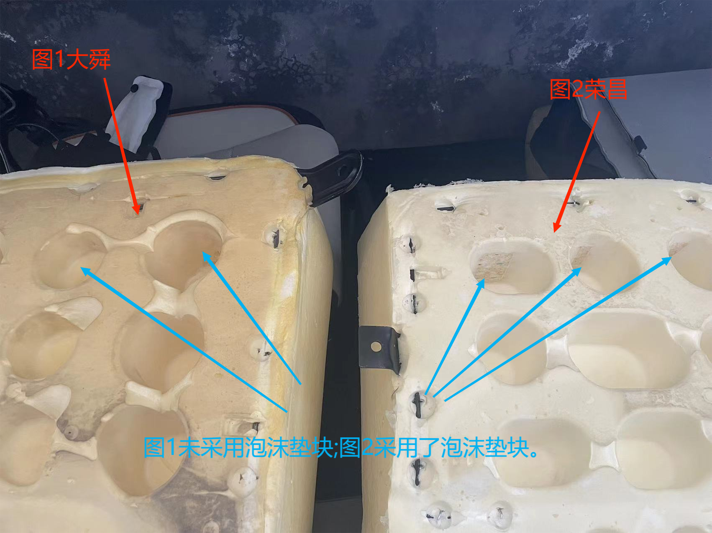
三、VAVE降本方案-骨架（更换管材、取消钢丝）
统帅2080副驾座垫泡沫-现状
降本提案
硬质泡沫
取消硬质泡沫
座垫发泡总成
零部件 | 预估单件降本 | 单车降本 | 验证周期
副驾座垫泡沫总成 | 0.8元/个 | 0.8元/台 | 3个月
优化前后差异对比
 | 现平台 | 优化后平台 | 结论 | 备注
功能 | 相同 | 相同 | 相同
外形尺寸 | 相同 | 相同 | 相同
强度及性能 | 相同 | 相同 | 相同
重量
成本
零部件数量变化 |  |  | 减少一个内嵌硬质泡沫
VAVE结论 | 可降低原材料成本0.8元。
大舜座椅未使用硬质泡沫

Slide 10
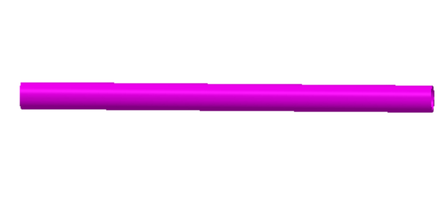

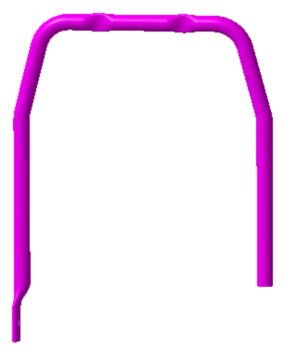
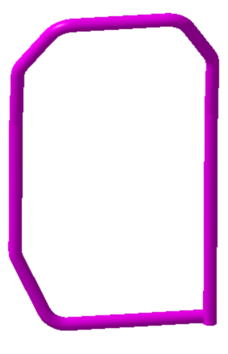
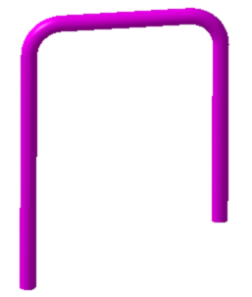

三、VAVE降本汇总
管材清单
序号 | QAD | 图示 | 零件号 | 名称 | 原材料 | 重量 | 变更后材料 | 变更后重量 | 变更后价格
1 | SLT0002533 |  | 6801141X2001A | 驾驶员座垫前横管 | Q235 φ22×2.0 | 0.343 | SPCC φ22×1.5 | 0.263 | 1.22
2 | SLT0002559 |  | 6801151X2001A | 驾驶员座垫后横梁 | Q235 φ22×2.0 | 0.3508 | SPCC φ22×1.5 | 0.351 | 1.59
3 | SLT0002547 |  | 6801740X2001A | 驾驶员靠背弯管总成 | B340LA Φ25x2.0 | 1.46 | Q235 Φ25x1.5 | 1.028 | 4.5
4 | SLT0010354 |  | SLT0010354 | 副驾靠背主管 | B340LA Φ25x2.0 | 2.1 | Q235 Φ25x1.5 | 1.611 | 7.38
5 | SLT0010364 |  | SLT0010364 | 中间靠背主管 | B340LA Φ25x2.0 | 1.17 | Q235 Φ25x1.5 | 0.897 | 4.5
6 | SLT0010365 |  | SLT0010365 | 中间靠背下横支撑管 | B340LA Φ25x2.0 | 0.331 | Q235 Φ25x1.5 | 0.254 | 1.13
7 |  |  | 330102400400 | 右侧硬质泡沫 | 再生棉 | 0.0556 |  |  | -0.8
备注
目前原材料降本已执行 ，价值部成本核算已按降低后进行核算
总结：
1、座椅骨架管材2022年已经降本，现已无法从管材材质壁厚等方向进行降本。
2、扶手：B点扶手已经开发，但不符合技术要求，在产品符合技术要求前，初步定义暂不切换。
3、滑轨：滑轨降本需新开4的地脚钣金，约10万模具费用，但统帅产品量相对较少，初步定义暂不切换。
4、座垫：座垫硬质泡沫取消，能降低原材料成本约0.8元。
5、面料：统帅面料采购成本降低5元/米，统帅25款1880一台份降本11.705元；统帅25款2080一台份降本11.95元。

